Slide 1
데이터 시각화하기
강사: 차형준

Slide 2
빅데이터 리뷰
https://youtu.be/lYscdXnMn6Q
https://youtu.be/plJGZhkN1H0

Slide 3
왜 데이터 시각화를 해야하는가?
데이터에 대한 이해를 돕는 그림 도형 그래픽요소로 표현하는 과정
데이터 시각화 목적: 소통(정보 전달, 설득)
아무리 좋은 과학적 발견이라고 해도 그것을 제대로 전달하지 못한다면 불순물이 가득한 원석이 될 수 있다.

Slide 4
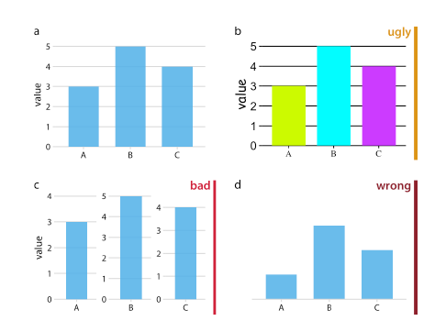
데이터 시각화의 옳지 못한 예
Ugly: 지저분한 디자인이 정보 전달을 해침.
Bad: 불명확하고, 혼란스럽고, 복잡하거나 왜곡되어 정보를 이해하는 데 문제가 생김.
Wrong: 그래프가 수학적으로 틀림.

Slide 5
데이터 시각화를 위한 분석 유형
시각화 분석을 위한 데이터 유형
범주-비율: 범위, 분포, 순위, 측정
추세-패턴: 추세 방향/패턴/속도, 변동패턴, 중요도, 교차
관계-연결: 예외, 상관성, 연관성, 계층관계

Slide 6
데이터 시각화 유형
시간 시각화: 막대/누적 막대/선/계단식 그래프, 영역 차트, 추세선
분포 시각화: 파이 차트, 도넛 차트, 트리맵, 누적 영역 차트
관계 시각화: 산점도, 산점도행렬, 버블차트, 히스토그램, 네트워크 그래프
비교 시각화: 상자그림, 플로팅바, 히트맵, 체르노프 페이스, 스타 차트, 평행 좌표계
공간 시각화: 등치 지역도, 등치선도, 도트 플롯맵, 버블플롯맵, 카토그램.
인포그래픽, 워드 클라우드

Slide 7
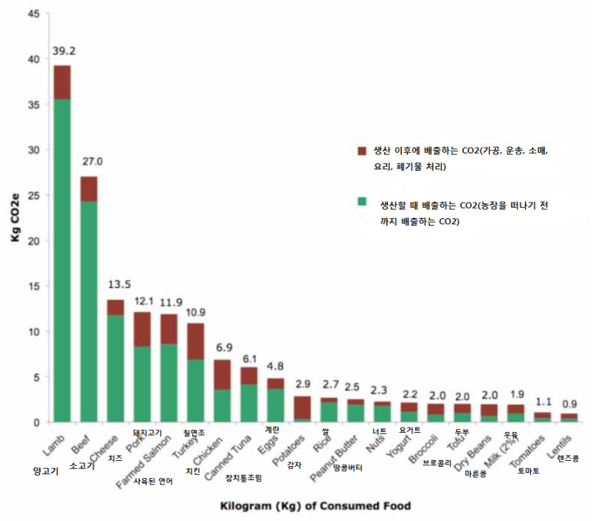
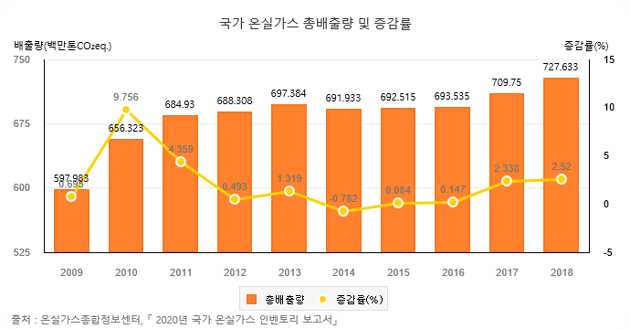
시간 시각화

Slide 8
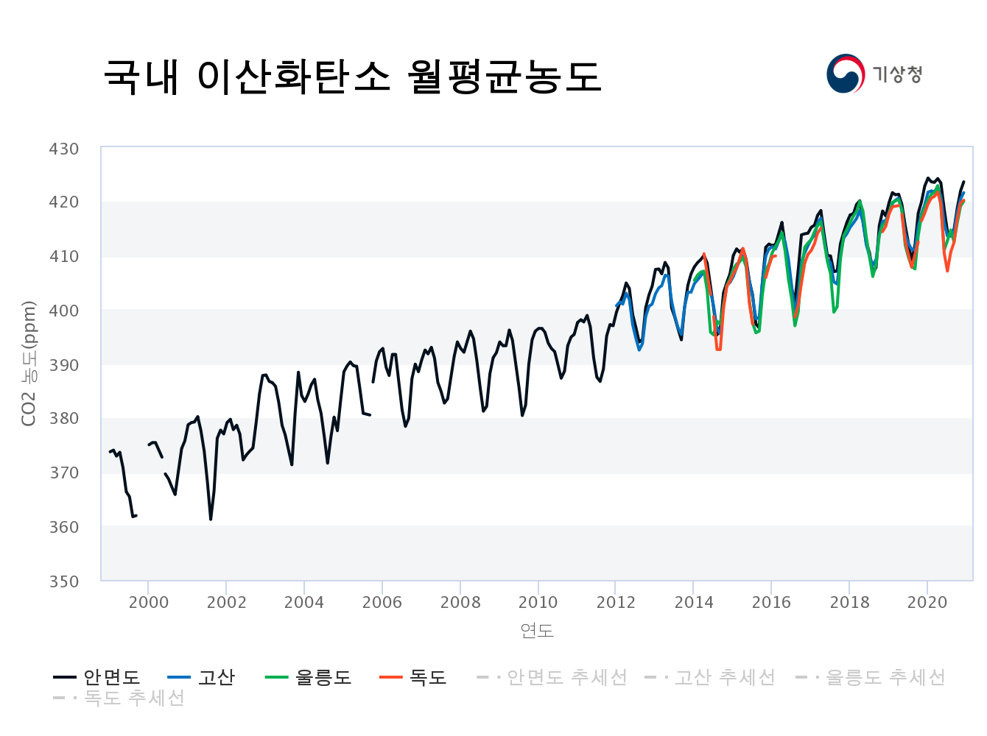
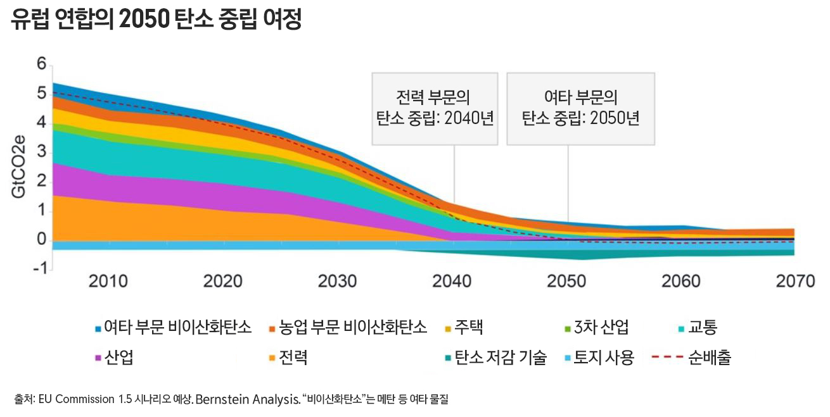
시간 시각화

Slide 9
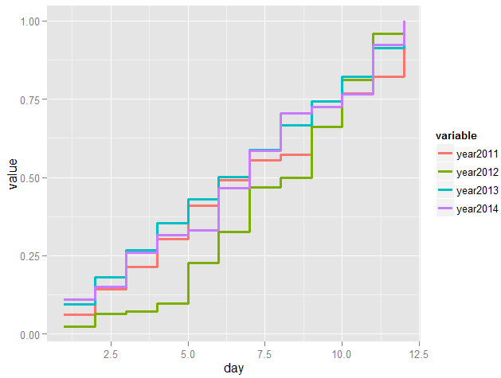
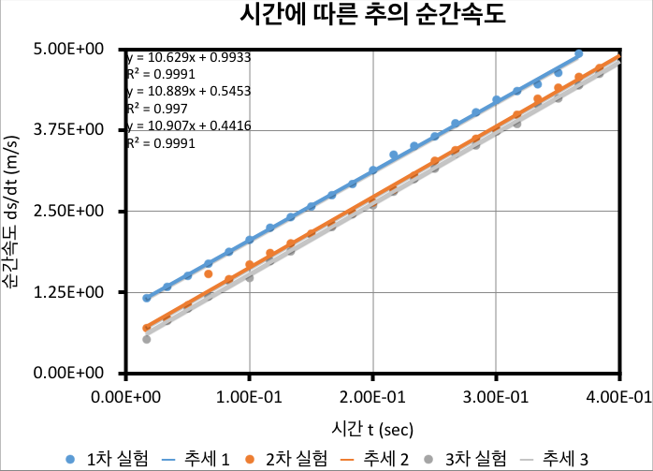
시간 시각화

Slide 10
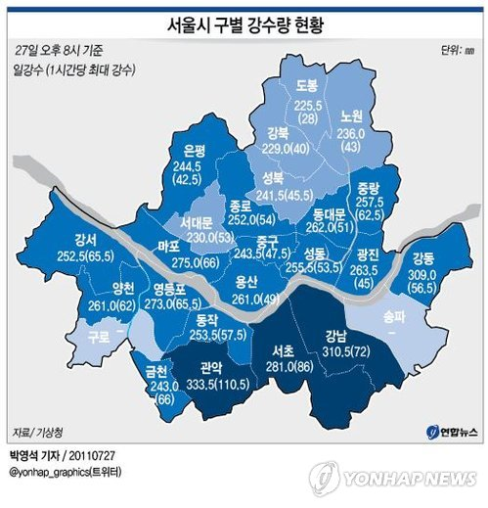
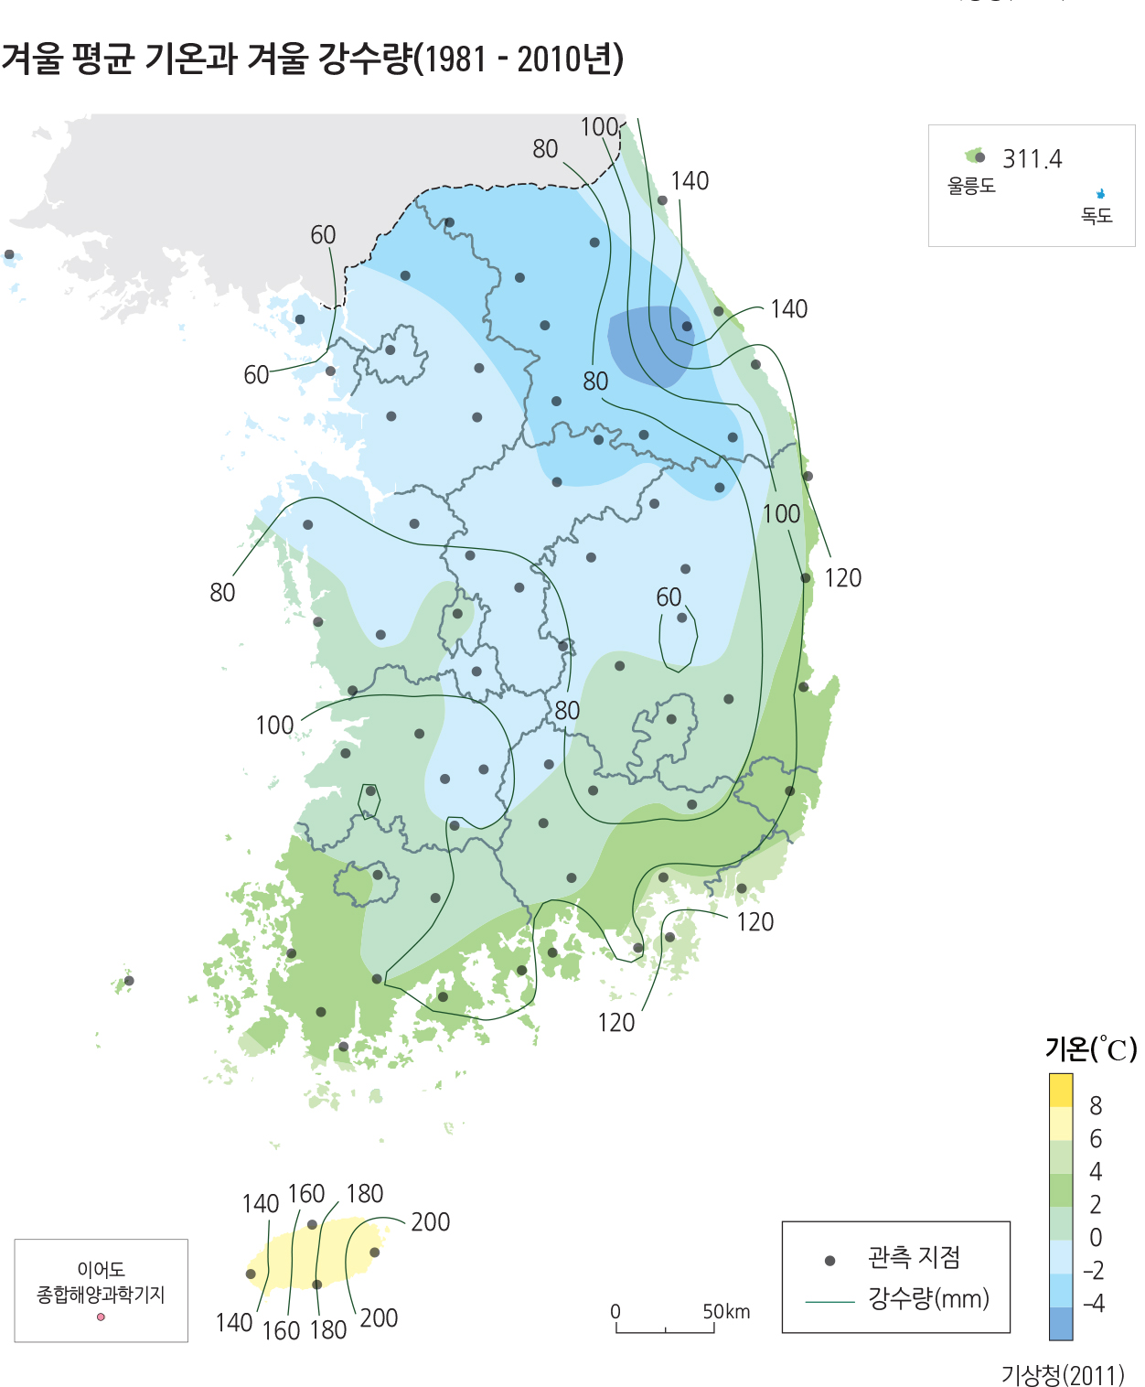
공간 시각화

Slide 11
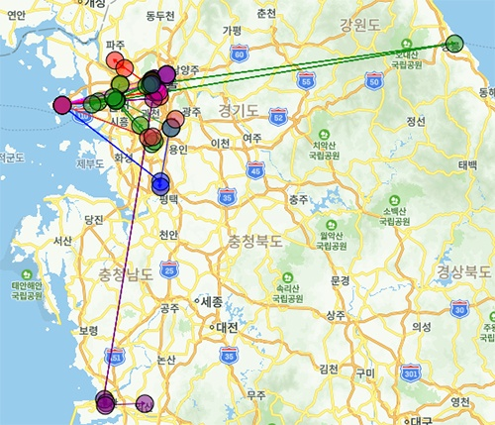
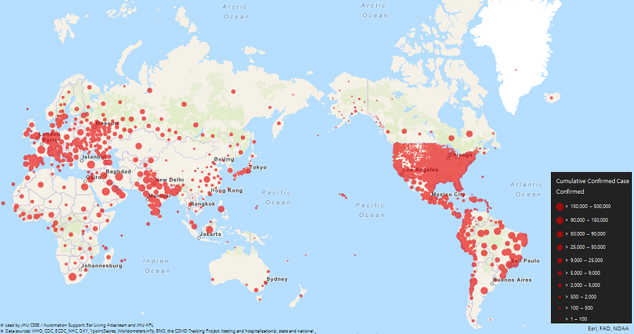
공간 시각화

Slide 12
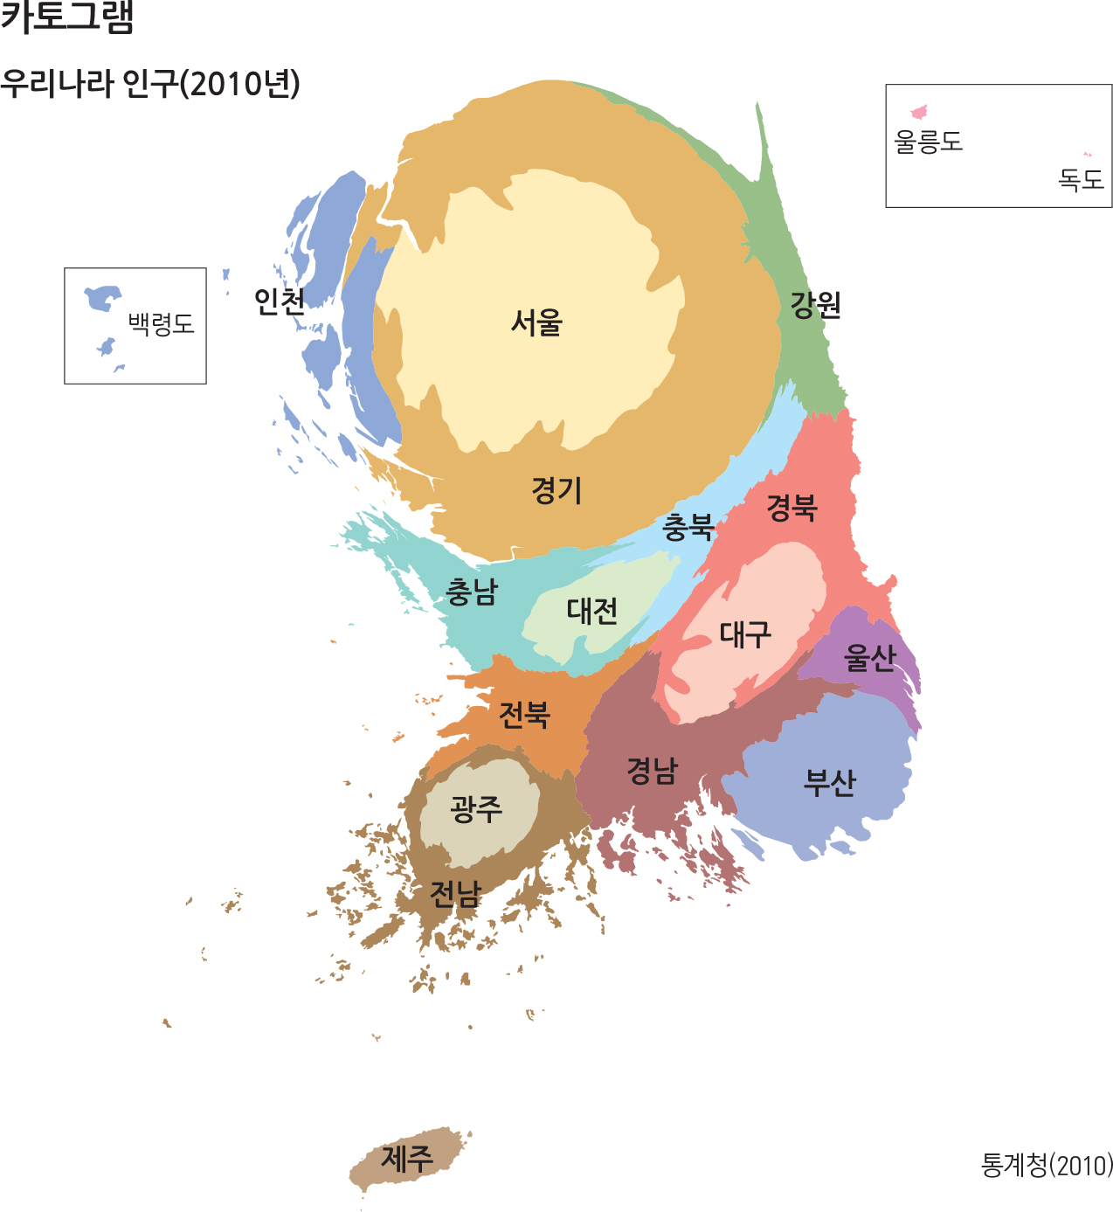
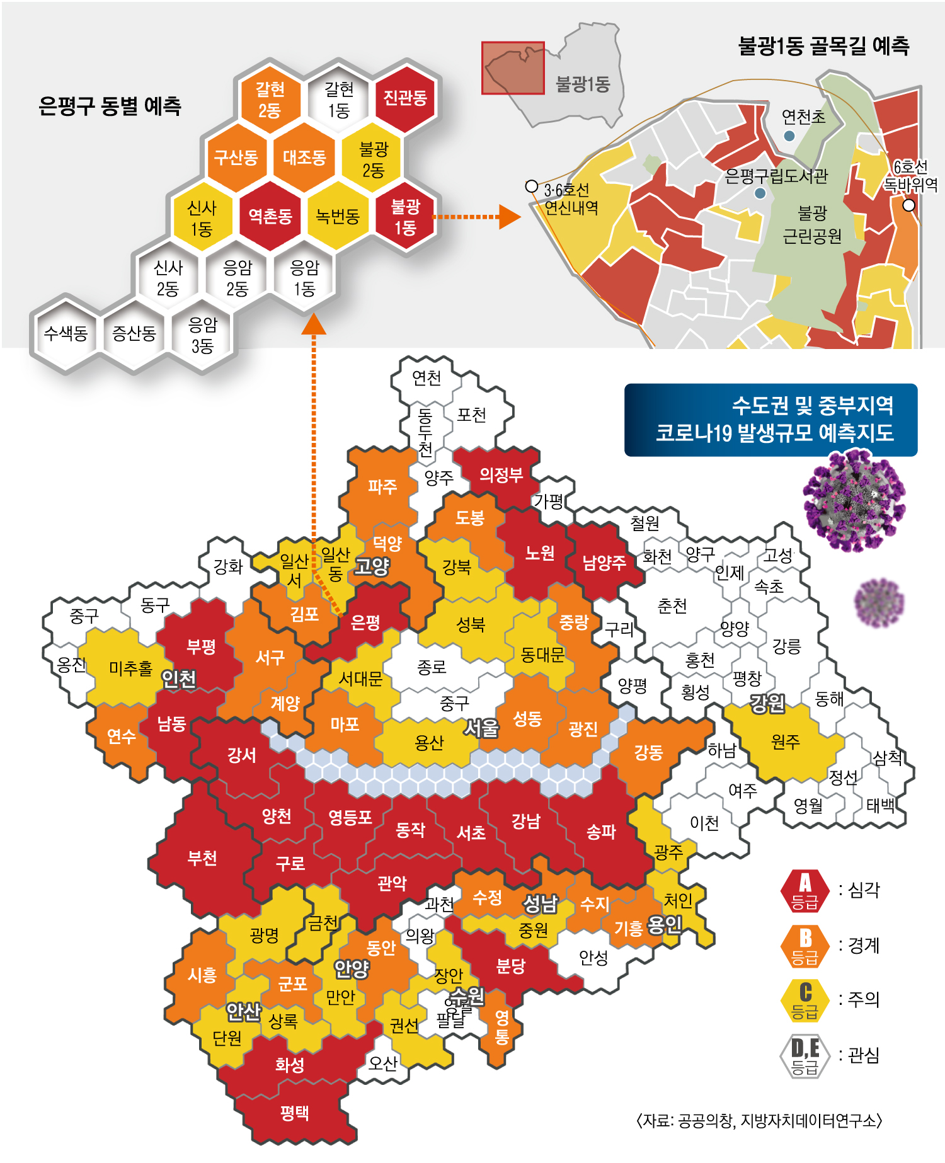
공간 시각화

Slide 13
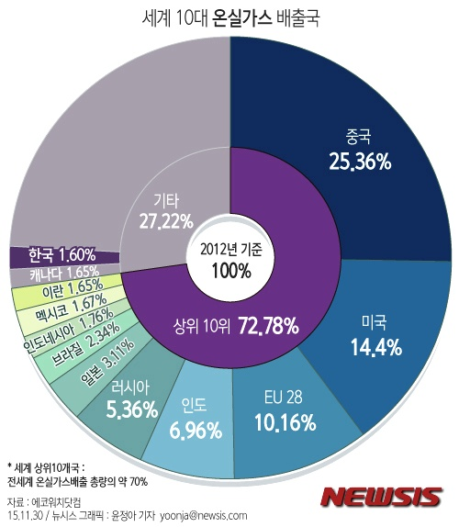
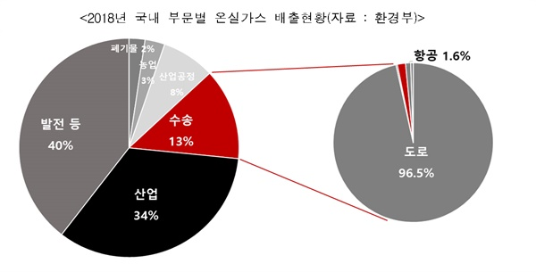
분포 시각화

Slide 14
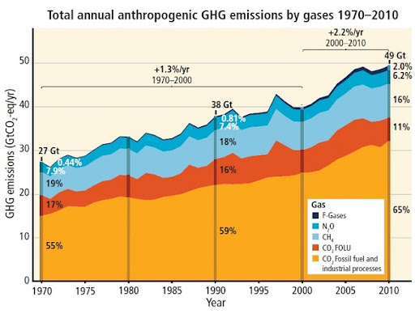
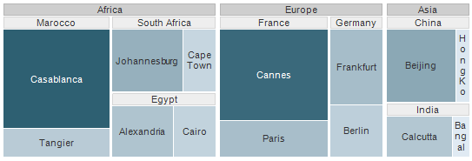
분포 시각화

Slide 15
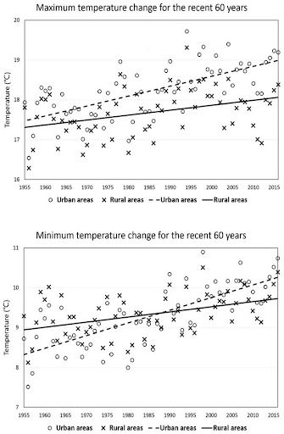
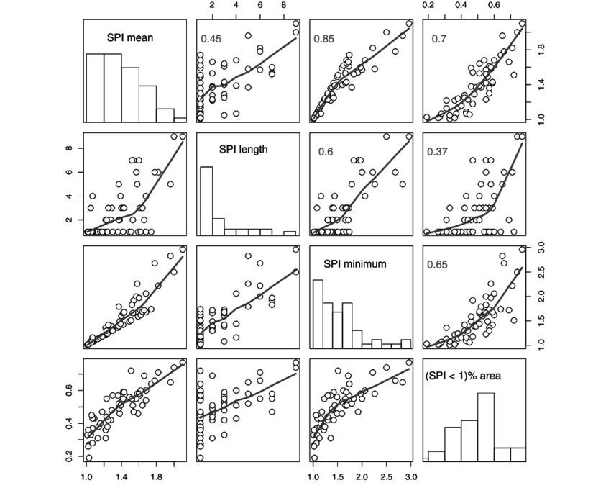
관계 시각화

Slide 16
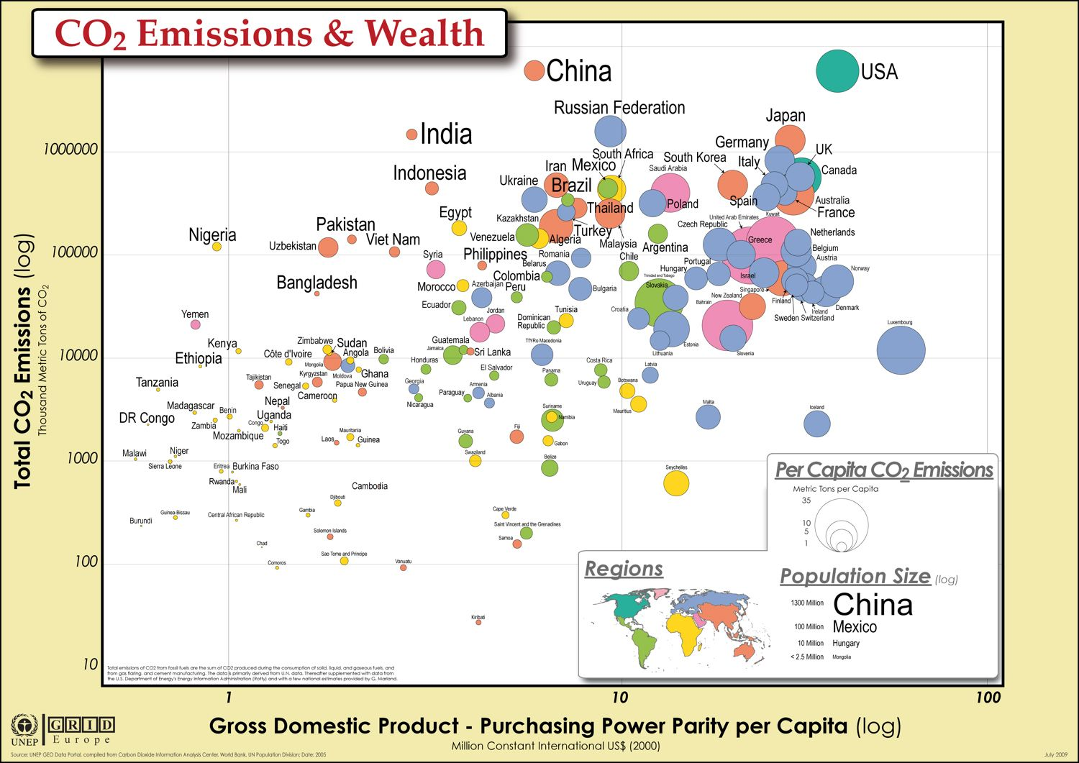
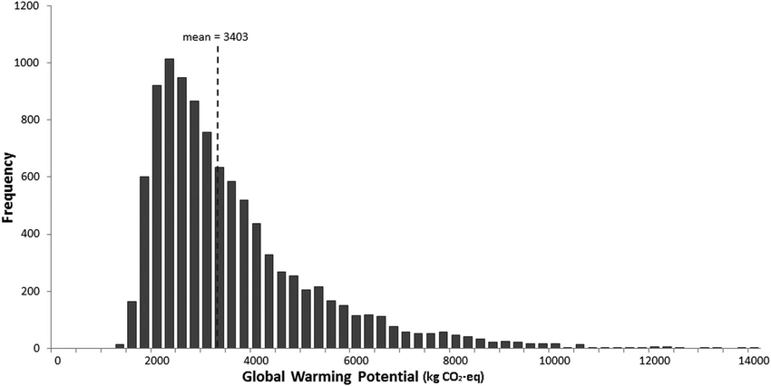
관계시각화

Slide 17
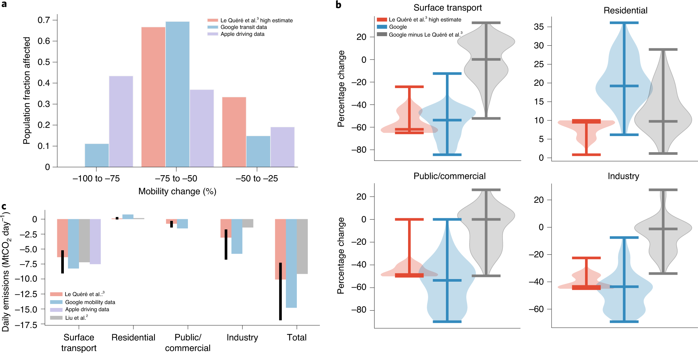
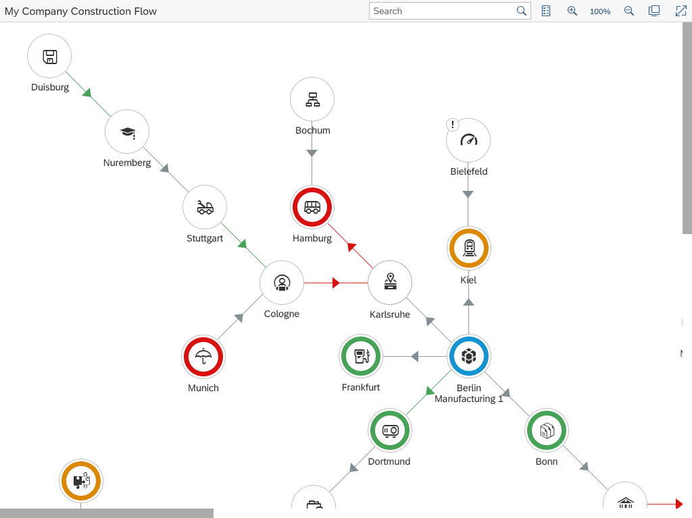
관계 시각화

Slide 18
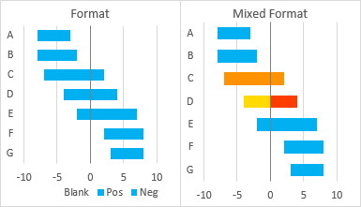
비교 시각화

Slide 19
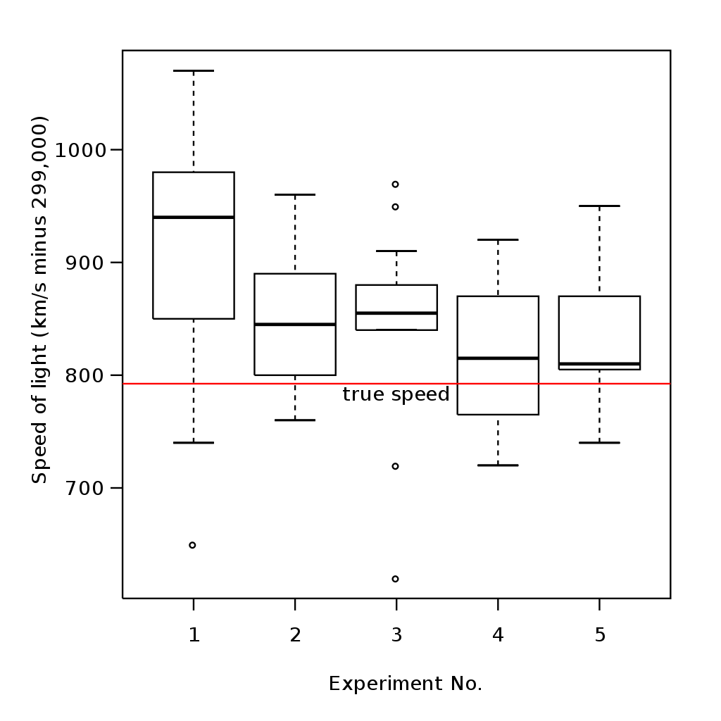
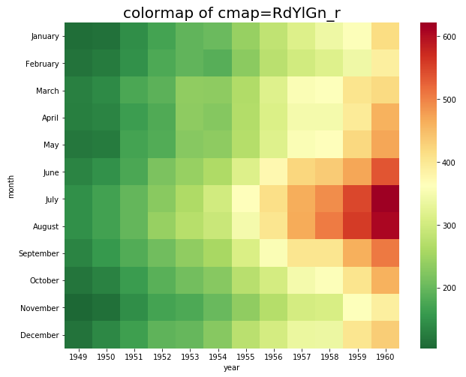
비교 시각화

Slide 20
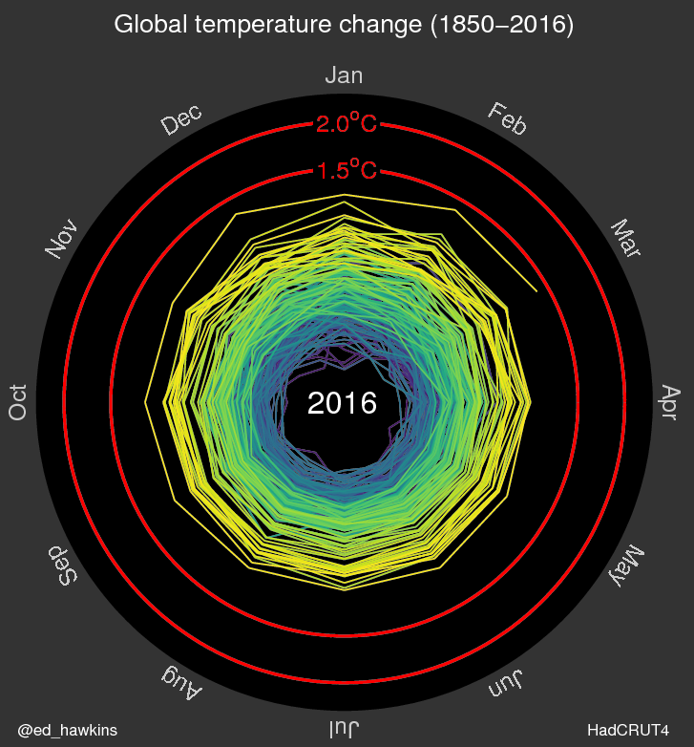
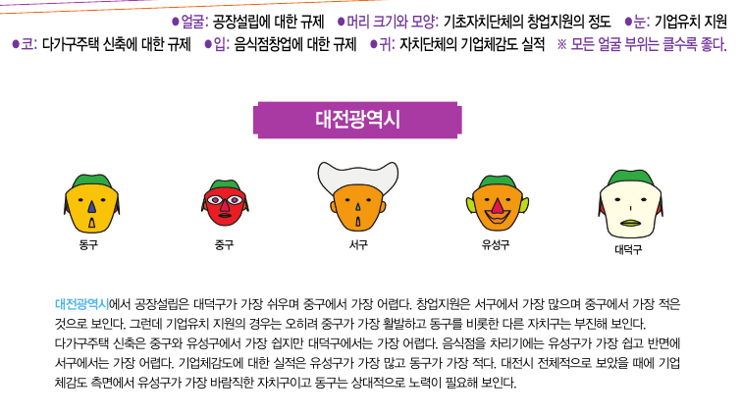
비교 시각화

Slide 21
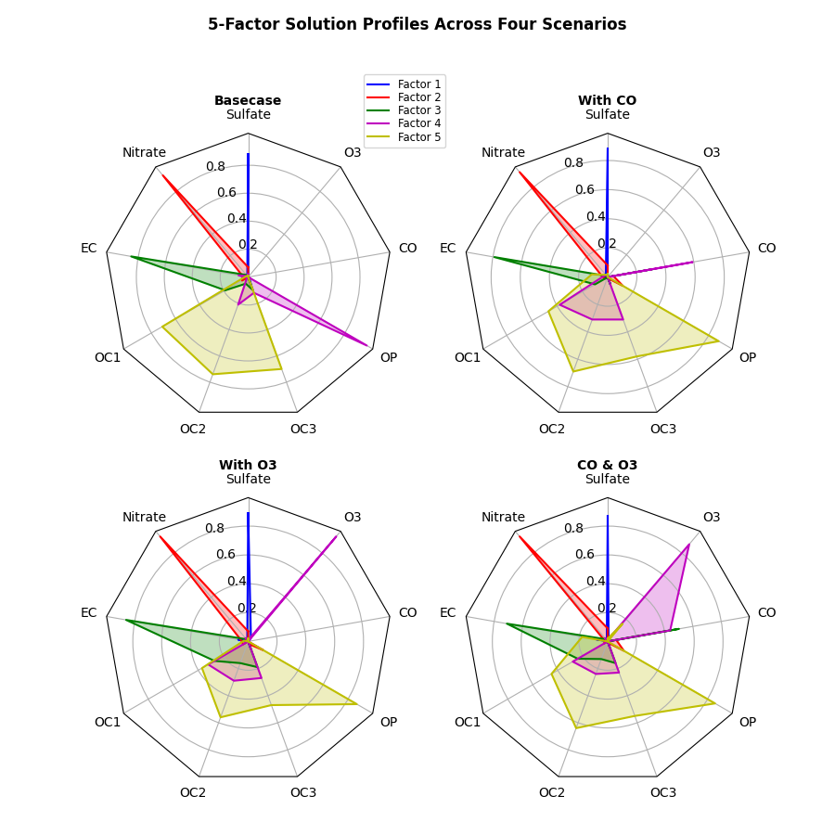
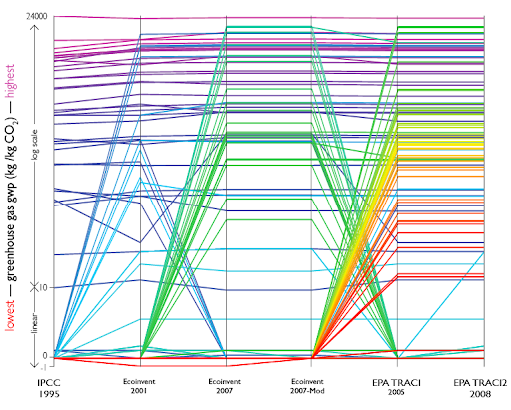
비교 시각화

Slide 22
인포그래픽
복잡하고 어려운 데이터를 쉽고 명확하게 이해할 수 있도록 그래픽과 텍스트를 균형있게 사용해 만든 시각화 자료.
유형: 지도, 도표, 스토리텔링, 타임라인, 비교분석, 만화
데이터 시각화에 간단한 해설까지 담은 것. SNS상에 자주 보임.

Slide 23
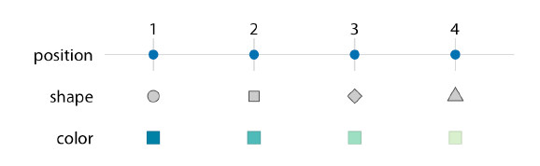
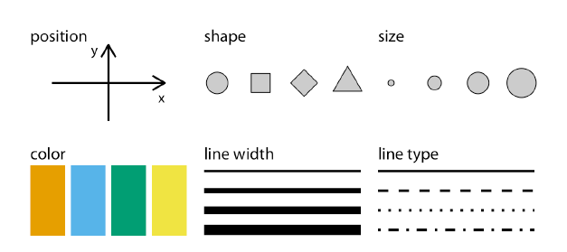
그래프 디자인의 기본 요소
3가지를 적절이 활용하자.
위치(x축, y축)
모양
크기
색상
선두께
선종류

Slide 24
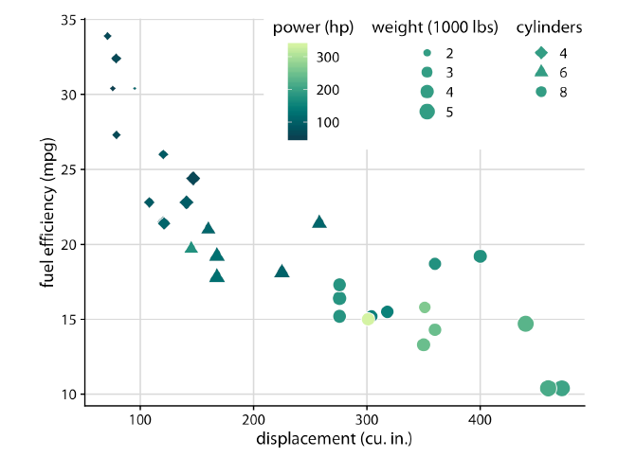
위치 모양 색상 + 크기
32대의 자동차 연비, 마력, 무게, 실린더 개수 비교.

Slide 25
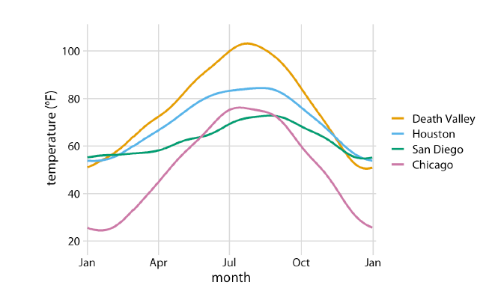
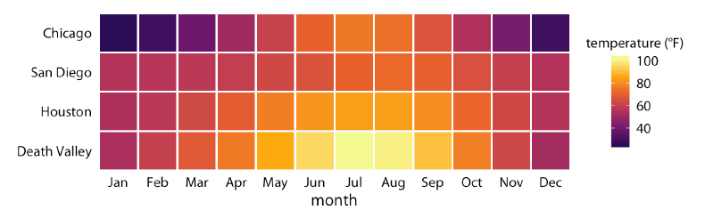
전달력을 높이는 심미적 디자인
단순한 그래프
넓은 면적을 색상으로 채운 그래프

Slide 26
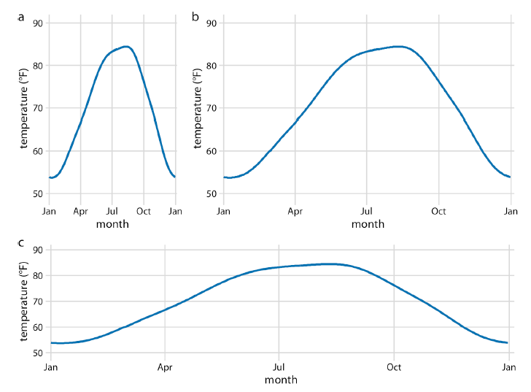
데카르트 좌표계
축의 길이에 따라 전달하고 싶은 강조점이 달라진다.
x축과 y축의 데이터 종류가 같다면 되도록 같은 단위, 같은 비율로 놓아야한다.

Slide 27
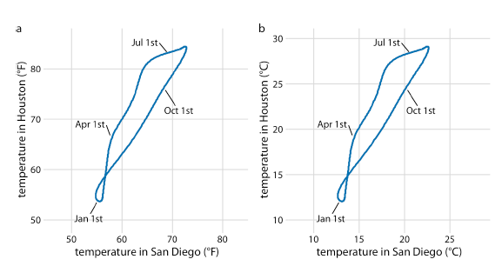
데카르트 좌표계
x축과 y축이 같은 종류의 데이터를 비교하는 것이라면 같은 단위, 같은 비율로 놓아야한다.
화씨를 섭씨로 단위를 바꾸어도 그래프가 변하지 않았다.

Slide 28
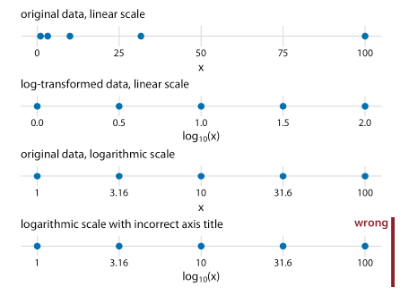
로그 스케일
비선형적인 크기는 로그스케일을 사용한다.
라벨은 x값 그대로 둔다.
* 비선형적 크기: 크기가 등차수열이 아닌 것

Slide 29
인포그래픽을 만들 때 도움되는 사이트
색상 고르기: https://color.adobe.com/ko/
무료 아이콘: https://www.flaticon.com/kr/
벡터 이미지 : https://kr.freepik.com/vectors/infographics
인공지능 툰 서비스 : tooning.io
미리캔버스 : www.miricanvas.com
워드 클라우드 : wordcloud.kr
제작툴: www.canva.com

